Slide 1
Государственное бюджетное учреждение здравоохранения Пермского края «Городская больница г. Соликамск»
Пермский край, г. Соликамск

Slide 2
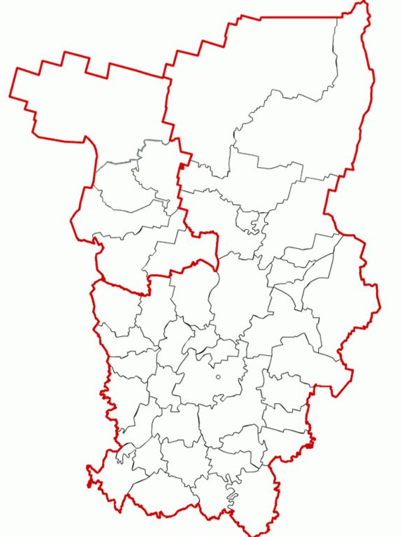
Информация об учреждении
Уровни оказания медицинской помощи:
2 уровень по: детской хирургии, инфекционным болезням, кардиологии, неврологии, онкологии, пульмонологии, терапии, травматологии и ортопедии, урологии, хирургии, неонатологии, акушерству и гинекологии (искусственное прерывание беременности)
3 уровень по акушерству и гинекологии (за исключением использования вспомогательных репродуктивных технологий)
Структура учреждения:
1. Амбулаторная помощь: Поликлиника №1, Поликлиника №2, Женская консультация, 11 ФАПов, 4 Врачебных амбулаторий.
2. Стационарная помощь: Хирургический стационар (Хирургическое отделение, отделение травматологии и ортопедии, отделение онкологии, отделение гнойной хирургии, ОРИТ), Терапевтический стационар (терапевтическое отделение, инфекционное отделение, кардиологическое отделение, пульмонологическое отделение, неврологическое отделение для больных с ОНМК, сестринский уход, ОРИТ), Родильный дом (гинекологическое отделение, отделение патологии беременности, акушерское отделение, отделение новорожденных, ОРИТ)
3. Диагностические отделения: физиотерапевтическое отделение, отделение лучевой диагностики, клинико-диагностическая лаборатория, кабинет функциональной диагностики, кабинет ультразвуковой диагностики, эндоскопический кабинет
Средняя заработная плата врачей по учреждению: 80 181 руб.
г. Соликамск
г. Пермь

Slide 3
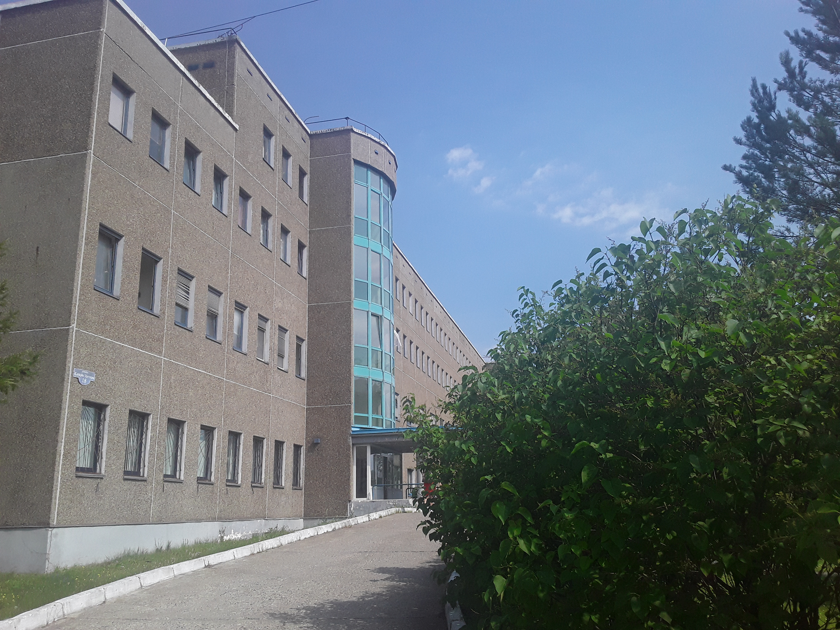
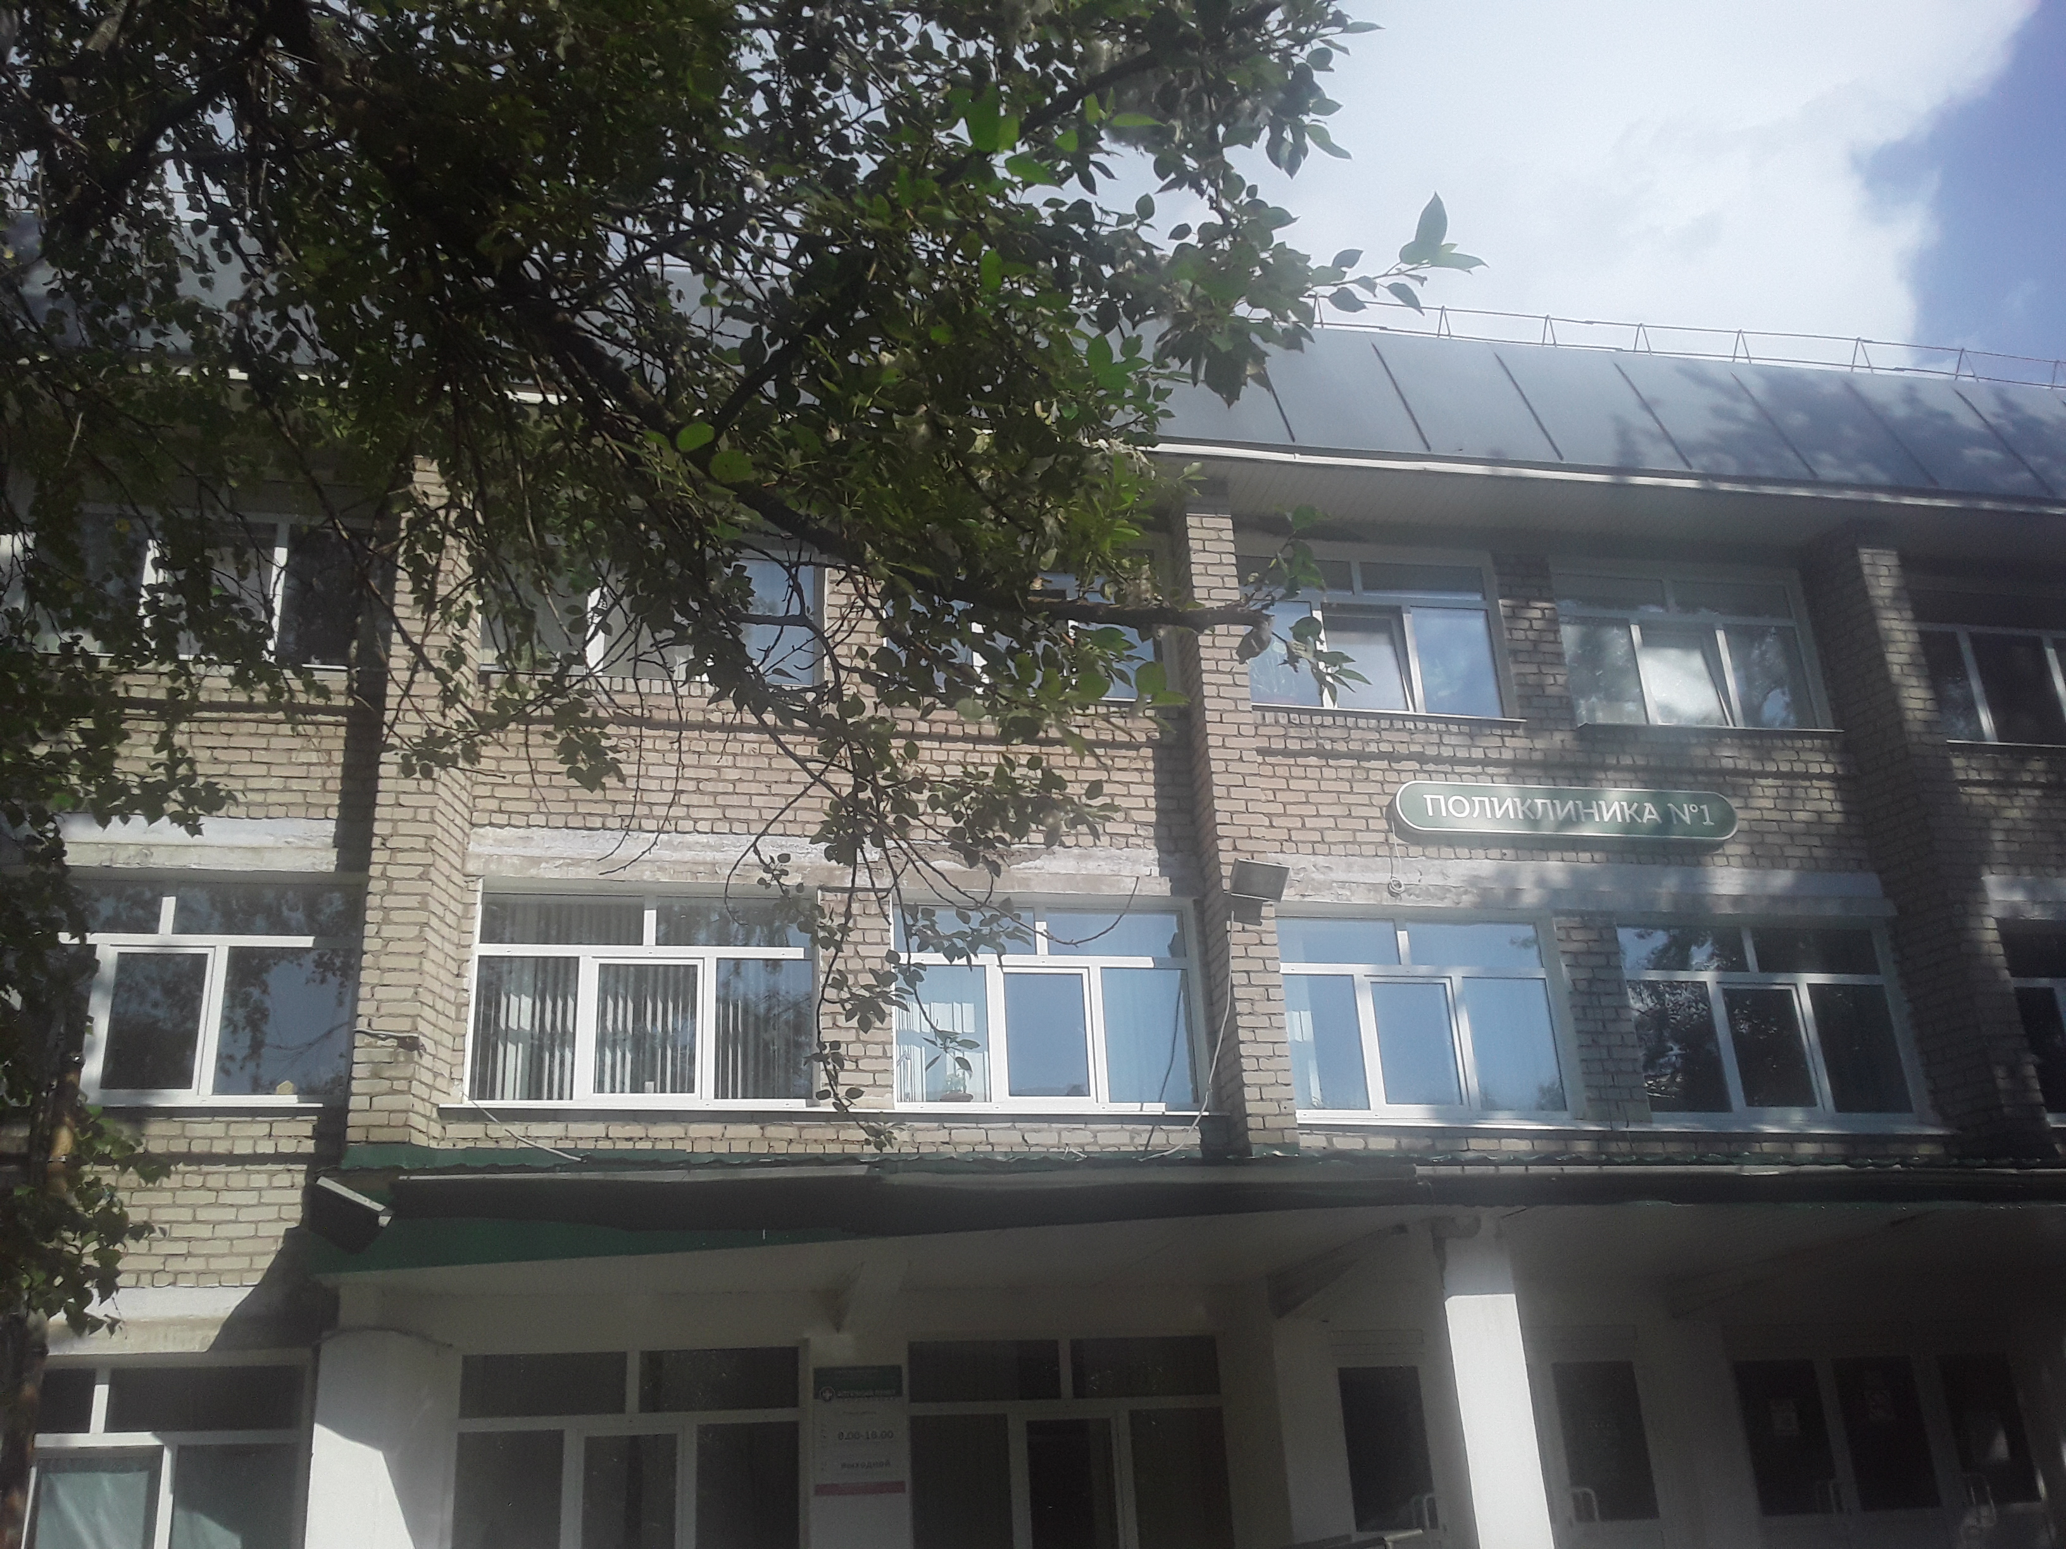

Slide 4
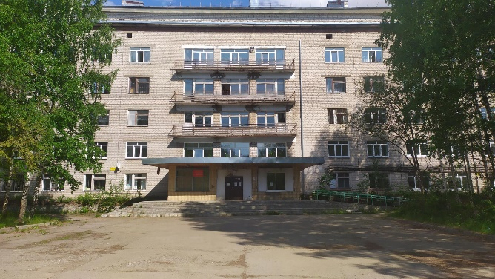
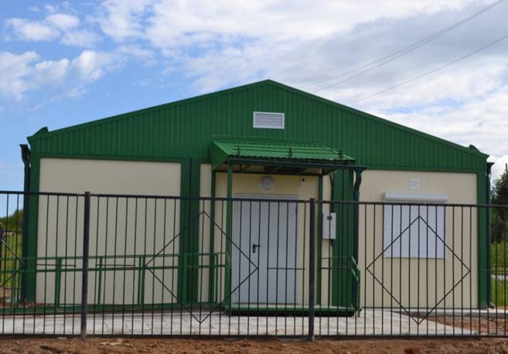
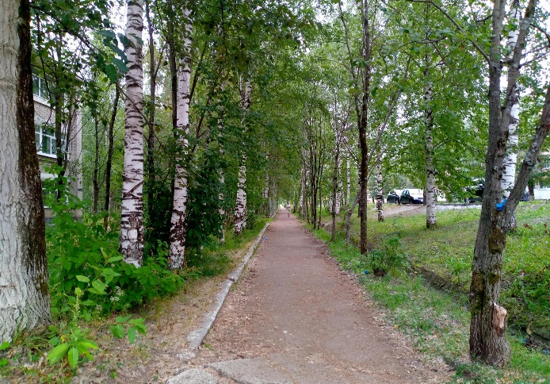
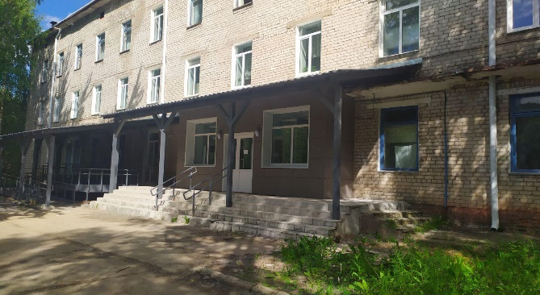
Перспективное развитие учреждения до 2027 года
2025-2026
Капитальный ремонт стационаров
2024
Установка новых модульных
ФАПов и ВА
2026-2027
Благоустройство территории больничного городка

Slide 5
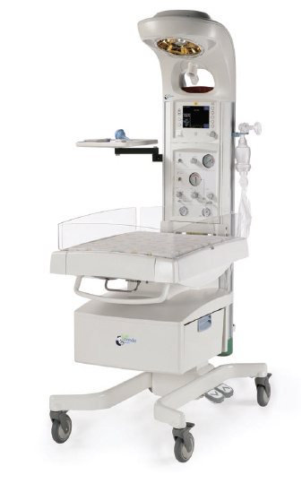
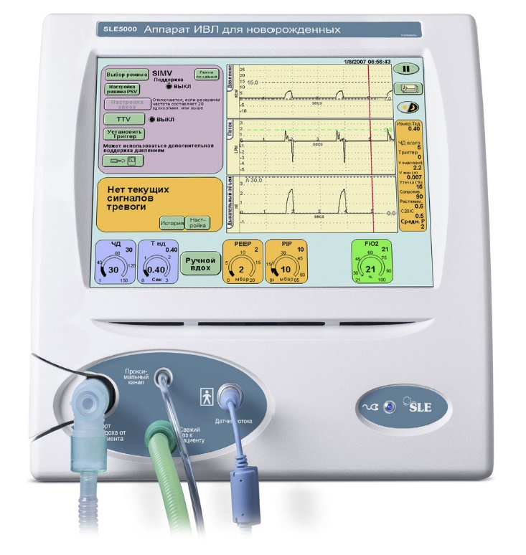
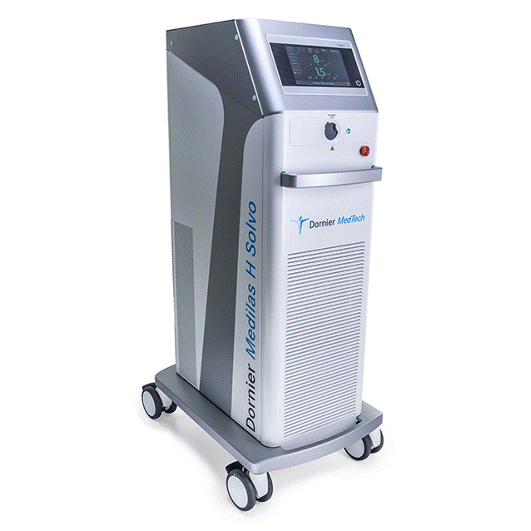
Аппарат ИВЛ SLE5000
Установка лазерной системы DORNIER MEDILAS H SOLVO 35
Открытый реанимационный комплекс
Panda iRes Warmer

Slide 6
Потребность в кадрах
Врач-акушер-гинеколог
Врач-аллерголог – иммунолог
Врач-анестезиолог – реаниматолог
Врач-гастроэнтеролог
Врач-инфекционист
Врач-кардиолог
Врач-клинической лабораторной диагностики
Врач-невролог
Врач-нефролог
Врач-онколог
Врач-оториноларинголог
Врач-офтальмолог
Врач-педиатр
Врач-эндокринолог
Врач-эндоскопист
Врач-педиатр
Врач-профпатолог
Врач-пульмонолог
Врач-ревматолог
Врач-рентгенолог
Врач-терапевт
Врач-терапевт участковый
Врач-трансфузиолог
Врач-ультразвуковой диагностики
Врач-уролог
Врач-физиотерапевт
Врач-физической и реабилитационной медицины
Врач-функциональной диагностики
Врач-хирург
Врач-эпидемиолог
Заведующий поликлиникой
Заведующий терапевтическим стационаром

Slide 7
Меры поддержки медицинских работников
Единовременная денежная выплата | Федеральная программа «Земский доктор/фельдшер» - от 500 тыс. руб.
 | Региональная программа «Медицинские кадры Прикамья» - 1 млн. руб.
 | Единовременная компенсация врачам - молодым специалистам и врачам остродефицитных специальностей - 300 тыс. руб.
Решение жилищного вопроса | Предоставление социальной выплаты на приобретение (строительство) жилья врачам молодым специалистам и врачам остродефицитных специальностей, трудоустроенным в государственные учреждения здравоохранения, действующие на территории Соликамского городского округа - 1 млн. руб.
 | Частичная компенсация затрат на аренду жилого помещения

Slide 8
Меры поддержки медицинских работников
Санаторно-курортное оздоровление медицинских работников;
Материальная помощь;
Скидки на путевки 20% всем членам семьи;
Дополнительные дни к отпуску;
Доплаты за работу в сельской местности (на ФАПах и ВА);
Специальная социальная выплата медицинским работникам.

Slide 9
Контактная информация
Телефон: +7 (34253) 4-49-06
Электронная почта: info-solgb@med.permkrai.ru
Официальный сайт: https://gb1.solzdrav.ru/
Официальный сайт Министерства здравоохранения Пермского края: https://minzdrav.permkrai.ru/
Телефон: +7 (342) 236-29-59
+7 (342) 212-40-55
Электронная почта: dboshchepkov@minzdrav.permkrai.ru
asskulkin@minzdrav.permkrai.ru

